Slide 1
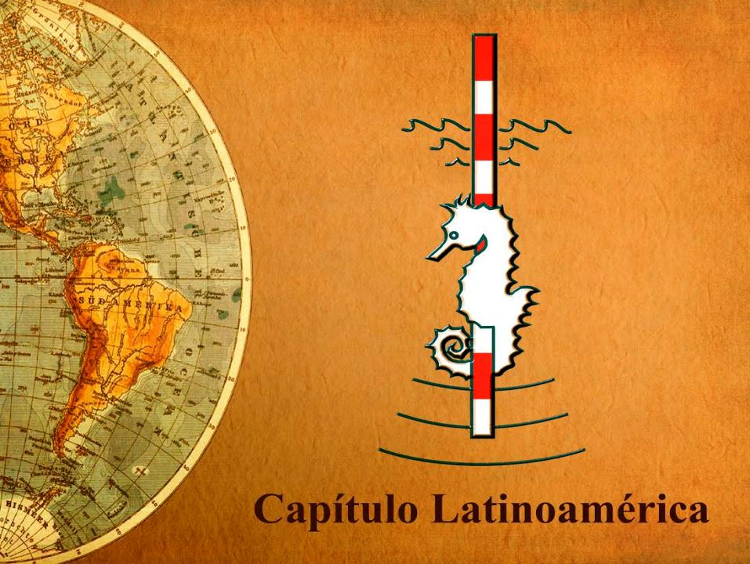

Slide 2
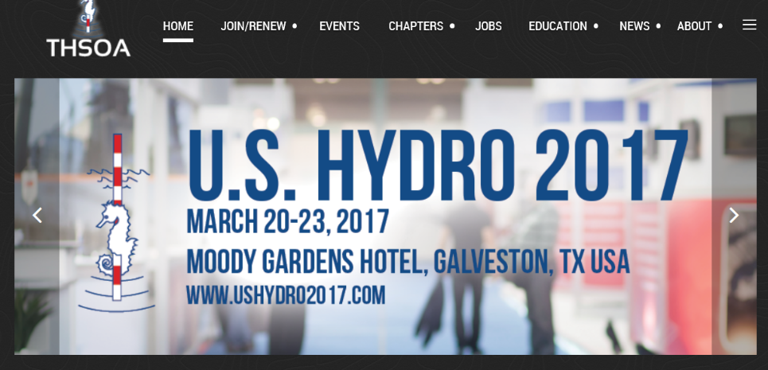
Fechas Importantes:
Octubre 31, 2016 – Presentacion Resumenes
December 16, 2016 – Notificacion Aceptacion
February 28, 2017 – Fecha entrega Ponencias
March 1, 2017 – Fecha entrega Presentaciones

Slide 3
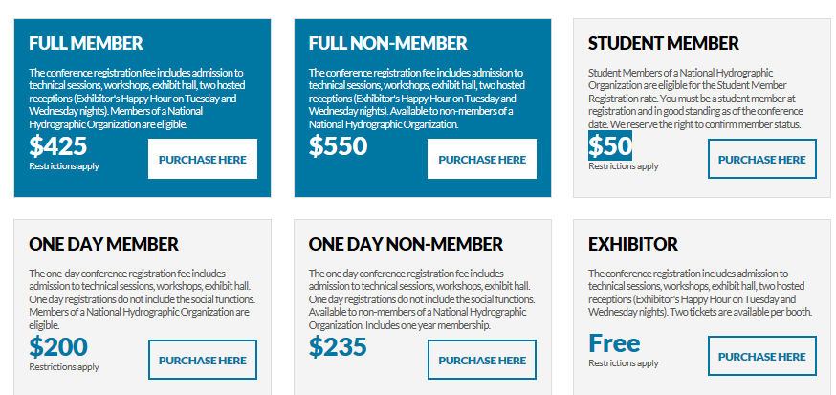
OPCIONES DE REGISTRO

Slide 4

La Sociedad Hidrográfica de América (THSOA) esta recibiendo nominaciones para el Hall de la Fama de 2017. El Hall de la Fama es un programa que honra individuos que han hecho contribuciones significativas a la ciencia hidrografica o a nuestra Sociedad. La Fecha límite de las nominaciones es el 1 de enero de 2017.
Se seleccionaran tres miembros para el Hall de la Fama de 2017, que seran presentados durante la US HYDRO 2017.
Cualquier miembro del THSOA puede nominar a cualquier individuo para ser considerado para el Hall de la Fama, siempre y cuando el nominado cumpla con uno de éstos requisitos:
El nominado debe haber avanzado la ciencia de los levantamientos hidrograficos
El nominado debe tener una carrera distinguida como hidrografo
El nominado debe tener una historia de servicio a la comunidad hidrografica o al THSOA.

Slide 5
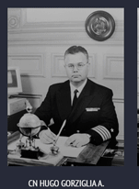

Slide 6
Plan de Trabajo Actual?
Campaña de Membresía y divulgación de la Sociedad
Education
  Becas
  Foro de Discusión Abierto
  Directorio de Hidrografos
Red de Universidades (Apoyo de programas de Creación de Capacidades)
Eventos Regionales:
  I Convención Latinoamericana de Hidrografía – Cartagena Sept 2018
  I Convención Americana de Hidrografía – Rio de Janeiro 2020 – Aprobacion Pendiente.
Programa de Certificacion Internacional de Hidrógrafos

Slide 7
88 Miembros, 19 de los cuales requieren renovar su Membresía

Slide 8




Slide 9
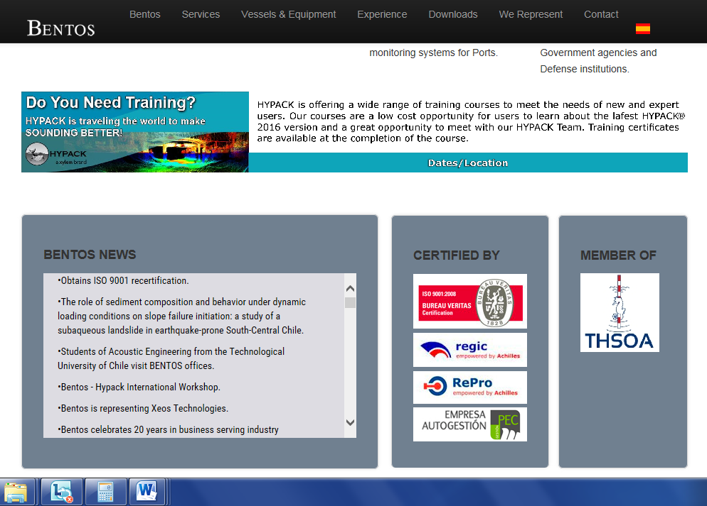

Slide 10

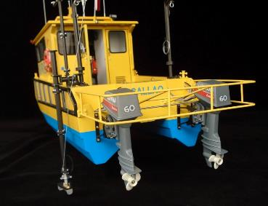
ANUNCIO
Orgullosamente anunciamos los ganadores de las 3 becas para el 72avo curso de Entrenamiento en Multihaz ofrecido por UNB-OMG/UNH-CCOM en Nueva Orleans.
Gilbert Alviola, estudiante graduado de la Universidad del Sur de Mississippi
Kristopher Jason, graduado del Instituto de Tecnologia de Florida
Abdul Halim Ahmad Nordin, graduado de la Universidad del Sur de Mississippi
Si alguno de los candidados no puede asitir al curso, los siguientes han sido seleccionados como reemplazos.
Miguel Arturo Linthon Alvarez, graduado del Instituto Oceanografico de la Armada
Curso de Entrenamiento Multihaz
Lima, Peru - CANOPUS
Junio 2017
En Español
5 Becas
Incluye gastos academicos y Alojamiento y Alimentacion. El becario solo tendra que pagar sus tiquetes aereos a Lima.
Se proveera informacion a traves de la Pagina web del THSOA.

Slide 11
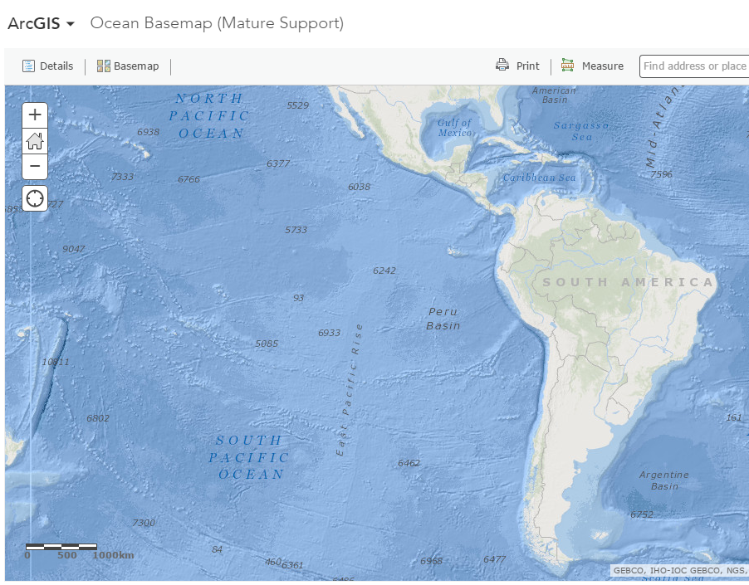
Miembro Individual (Punto Azul)
Miembro Corporativo (Punto Rojo)

Slide 12
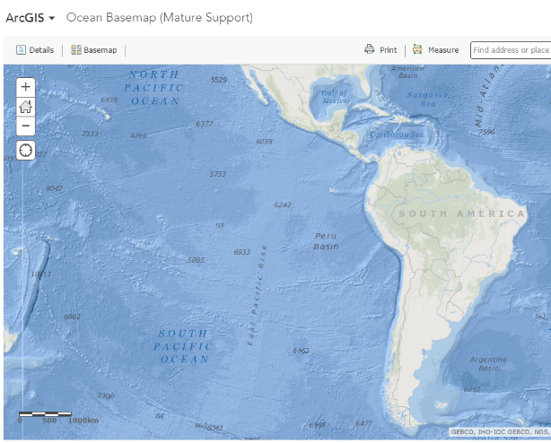
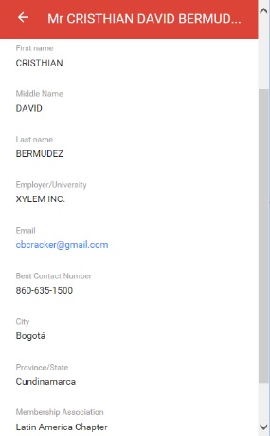
Luego, si el Miembro lo desea, puede mostrar su informacion de contacto. …
Lo que se incluya sera decision del Miembro
Paso 2. Si hace clic en un punto, usted vera la informacion de contacto. Lo que se incluya sera solo lo que el miembro quiere compartir con otros miembros
Un tercer paso sera mostrar las capacidades de ese Miembro.
Es un Hidrografo? Un Cartografo? Un Oceanografo?
Tiene equipamento hidrografico? Que tiene en especifico?
SOLO SE INCLUYE LA INFORMACION QUE QUIERA PROVEER VOLUNTARIAMENTE.

Slide 13
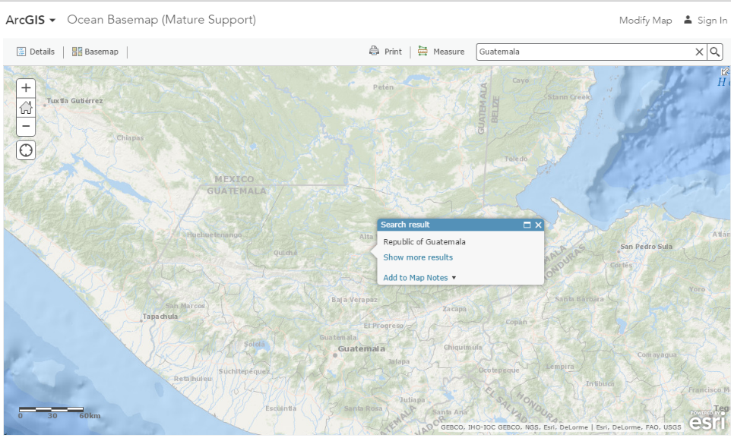
Ovidio Bracamonte
GEOINGENIERIA S.A.
oabracamonte@gmail.com
50252029098

Slide 14
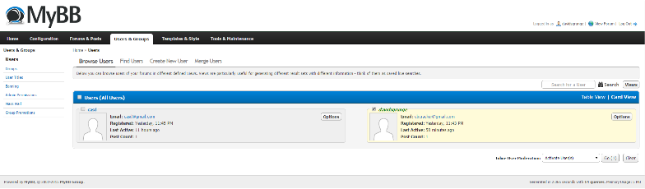
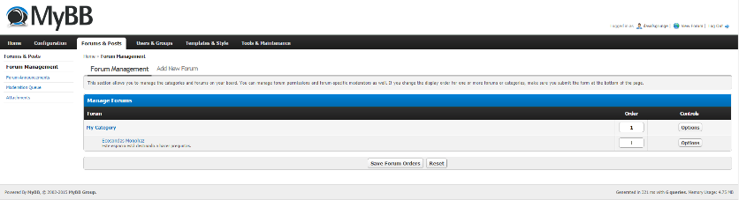
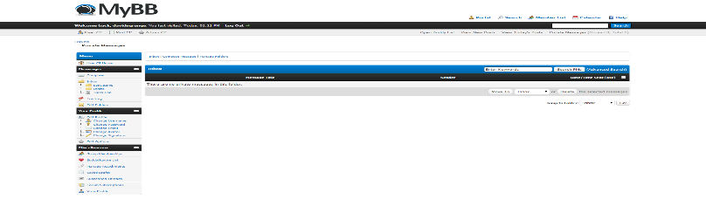
Administrador de Usuarios
Administrador de Contenidos
Tambien permite intercambio de mensajes entre miembros y dependiendo de los permisos un miembro puede crear un tema de discussion.

Slide 15
Red Universidades
Programa Hidrografía
Identificación y validación Interesados:
  Universidad de Antioquia – Paula Andrea Quiceno
  Universidad del Zulia. Facultad de Ingeniería. Escuela de Geodesia - Ing. Manaure Barrios
  Universidad Nacional Mayor de San Marcos de Lima – Prof Luis Huaman Amasifuen
  Instituto de Ciencias del Mar y Limnología UNAM Mexico – Profesor Arturo Ronquillo Arvizu
  Apoyo en:
  Formación Docentes
  Equipamento para instrucción

Slide 16

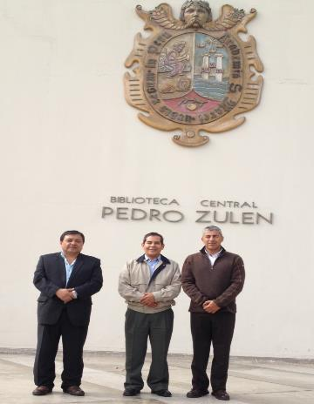
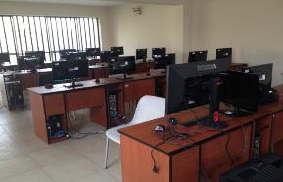
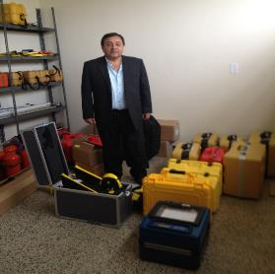
Formar Formadores
Apoyar solo esfuerzos con resultados tangibles
Apoyos deben ser bajo contraprestacion:
Presionar Seguimiento de los Estandar de Fromacion establecidos en la OHI
Nro Alumnos formados.
Otros

Slide 17
2018

Slide 18
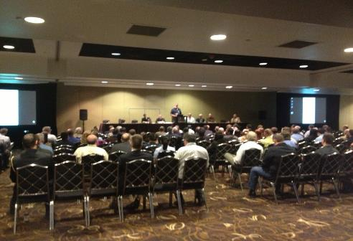
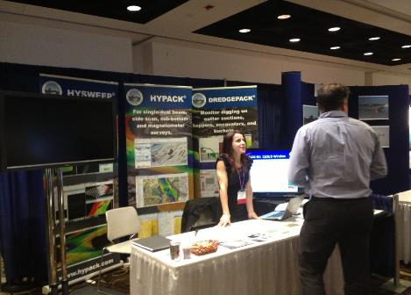
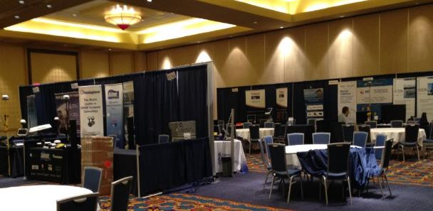
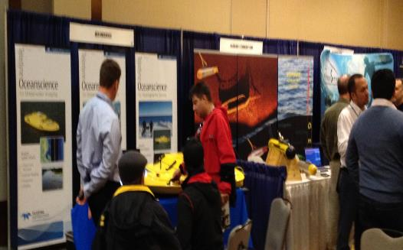
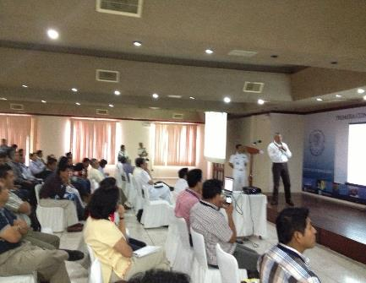

Slide 19
Proceso Certificación Hidrógrafos a Nivel Latinoamérica
Gary R. Davis CH
Chair NSPS/THSOA Hydrographer Certification Board
Examen Certificación NSPS/THSOA 160 preguntas de selección múltiple en (3) horas de sessión guiada.
Preguntas aleatorias desde una base de datos dividida en seis categorias correspondientes al OHI M-5 “Estándares de Competencia para Hidrógrafos”:
Especificaciones Hidrográficas – 20 preguntas (12.5%)
Ciencias Nauticas– 20 preguntas (12.5%)
Posicionamiento – 24 preguntas (15%)
Batimetría – 56 preguntas (35%)
Mareas/Niveles del Agua – 20 preguntas (12.5%)
Imágenes del Fondo Marino – 20 preguntas (12.5%)
75 - 80% del examen viene del Cuerpo Ingenieros del Ejército de USA, NOAA, Guardacostas USA, o DOD USA.
Junta de Certificación NSPS/THSOA consiste de 12 miembros con voto representando NOAA, Cuerpo de Ingenieros del Ejército USA, Oficina Naval Oceanográfica, Academia, e Industria Privada.
Costos Certificación: $50 aplicación y $150 examen. Costo Renovación $30 cada 3-años.

Slide 20
Plan de Implementación para Latinoamérica
Formalizar soporte de NSPS/THSOA
Establecimiento del Programa de Certificación de Hidrógrafos para Latinoamérica
  Establecer una Junta de Certificación
  Definir Procedimientos (General o por país)
  Generar Base de Datos de Preguntas (incluye traduccion de las aplicables de NSPS/THSOA)
  Establecer juego de preguntas Aplicables a la Región
  Establecer juego de preguntas Aplicables a cada País
Establecer mecanismos de Evaluación y Seguimiento del Programa
Definir Costos
Definir Mecanismo de Difusión.

Slide 21
I CONVENCION LATINOAMERICANA DE HIDROGRAFIA
CARTAGENA SEPT 2018

